Slide 1
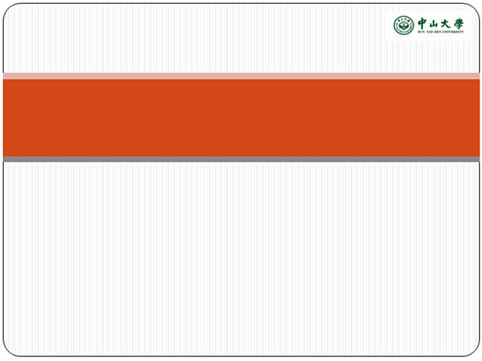
大数据专题培训
胡建国
Hujguo@mail.sysu.edu.cn

Slide 2
课程内容
一.认识大数据时代
二.大数据的应用领域
三.大数据时代的机遇与挑战
四.Hadoop的大数据应用分析

Slide 3

一.认识大数据时代
2XXX年的一个周末
假如给你一天大数据的生活
7：00，你被手机闹钟叫醒。昨晚你带着一款小型可穿戴设备睡觉的。这个设备连接着你手机里的一款大数据的APP，你打开它就可以看到你昨晚睡觉时翻身次数、心跳和血压状况。根据测量结果，它建议你今天出门之前多喝点橙汁类的饮品来补充维生素。
9：00，今天你要带朋友到郑州的二七步行街逛逛，你打开某互联网公司的大数据产品“XX预测”，看看步行街今天预计会有多少人，再看看郑州今天的交通预测。 “XX预测” 根据以往用户定位请求信息建议你乘地铁前往步行街。
12：00，逛了一圈，你和朋友都累了，想找个地方吃饭。你打开大数据软件，寻找附近的餐馆。通过该软件，你可以提前看到餐馆的视频环境，看看是否人多。大数据还可以把你脸的部分打成马赛克，你不用担心个人信息泄露。

Slide 4

一.认识大数据时代
14:00,吃过午饭，你想去附近的公园玩玩，但你不知道应该去紫荆山公园还是去人民公园。你又打开“XX预测”，希望它帮你分析一下，哪个公园相对不太拥挤。根据结果，你去了紫荆山公园。
16：00，你正在公园里休息，收到了催缴电话费的短信。你很好奇自己过去三年每个月的消费记录。但过去运营商只能让你查到六个月以内的消费信息。因为中国移动至少有5亿用户，每天至少能产生10次计费记录。每天50亿的计费记录，一年下来就是1800亿条记录。这是一个大数据的存储和归纳技术难题。但在大数据时代，过去几年的电话通讯信息都可以查到了。
18：00，你回到了家，你的可穿戴设备告诉你，今天你在室内和室外的时间分别都是多少，你一天内吸入了多少雾霾。
22：00，晚上睡觉的时候，你家的孩子哭闹起来。你把孩子的哭声录入一个大数据软件中。软件能告诉你孩子为什么哭。是饿了，还是哪里不舒服，还是说只是想撒撒娇……

Slide 5
一.认识大数据时代
大数据时代的生活令人神往，你对客观世界的认识更进了一步，所做的决策也不再仅仅依赖主观判断。甚至于你的一个习惯动作、你的一次消费行为、你的一份就诊记录，都正在被巨大的数字网络串联起来。移动互联网风潮汹涌。大数据正悄悄包围着我们。甚至连世界经济格局也在酝酿着巨大变革！
最早提出“大数据”时代到来的是全球知名咨询公司麦肯锡。
麦肯锡称：“数据，已经渗透到当今每一个行业和业务职能领域，成为重要的生产因素。人们对于海量数据的挖掘和运用，预示着新一波生产率增长和消费者盈余浪潮的到来。”

Slide 6

一.认识大数据时代
《纽约时报》2012年2月的一篇专栏中所称 ，“大数据”时代已经降临，在商业、经济及其他领域中，决策将日益基于数据和分析而作出，而并非基于经验和直觉。
哈佛大学社会学教授加里·金说：“这是一场革命，庞大的数据资源使得各个领域开始了量化进程，无论学术界、商界还是政府，所有领域都将开始这种进程。”
亚马逊前任首席科学家Andreas Weigend说：“数据是新的石油。”

Slide 7
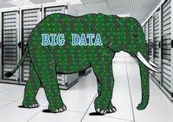
一.认识大数据时代
2012年3月份美国奥巴马政府发布了“大数据研究和发展倡议”，投资2亿以上美元，正式启动“大数据发展计划”。计划在科学研究、环境、生物医学等领域利用大数据技术进行突破。奥巴马政府的这一计划被视为美国政府继信息高速公路( Information Highway)计划之后在信息科学领域的又一重大举措。
2012年5月，联合国发表名为《大数据促发展：挑战与机遇》的政务白皮书中，指出大数据对于联合国和各国政府来说是一个历史性的机遇，还探讨了如何利用包括社交网络在内大数据资源造福人类。联合国的大数据白皮书还建议联合国成员国建设“脉搏实验室”“Pulse Labs”网络开发大数据的潜在价值

Slide 8

一.认识大数据时代
随着一系列标志性事件的发生和建立，人们越发感觉到大数据时代的力量。因此2013年被许多国外媒体和专家称为“大数据元年”。
当今“大社会”，
三分技术，七分数据，
得数据者得天下。

Slide 9
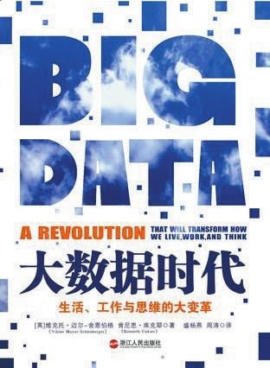
一.认识大数据时代
拒绝大数据时代，可能会失去生命！
《大数据时代：生活、工作与思维的大变革》一书的作者维克托·迈尔·舍恩伯格，如是说，“如果你是一个个人，如果你拒绝的话，可能会失去生命，如果是一个国家的话，拒绝大数据时代的话，可能失去这个国家的未来，失去一代人的未来。”
这一句话恐怕不能算作耸人听闻，因为每当人们站在现在这个节点的时候，总会去眺望未来，但是未来往往在你不经意当中已经悄悄地来到你的身边。
9

Slide 10
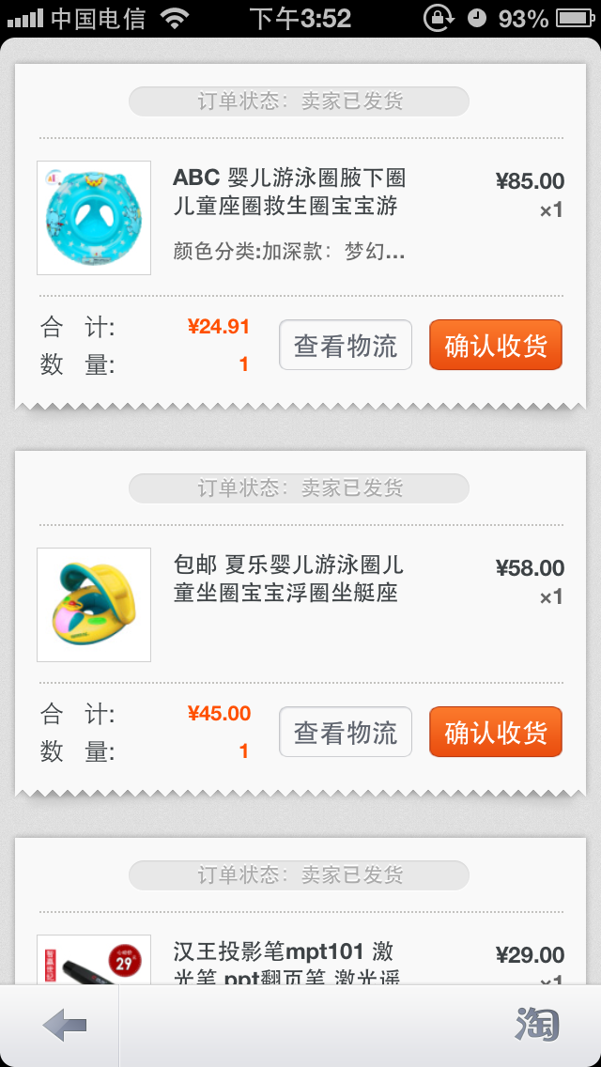
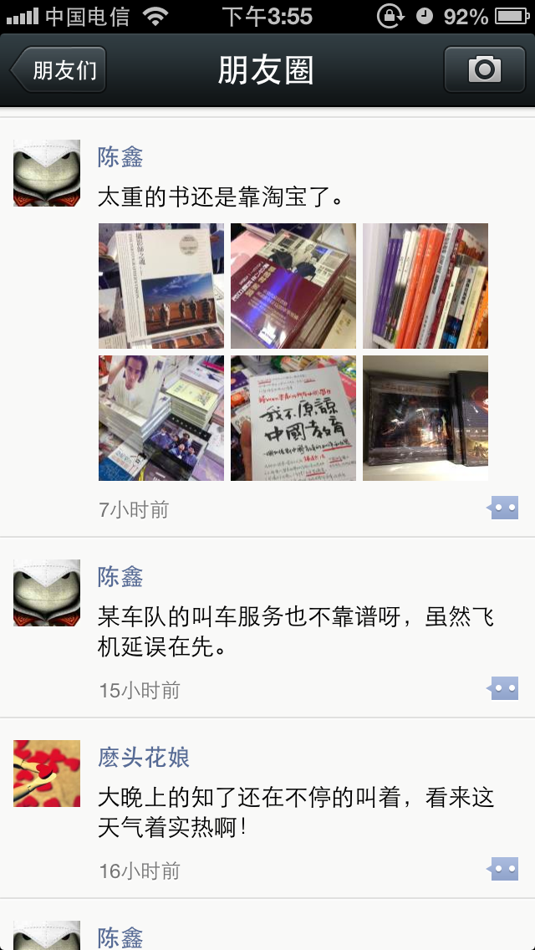
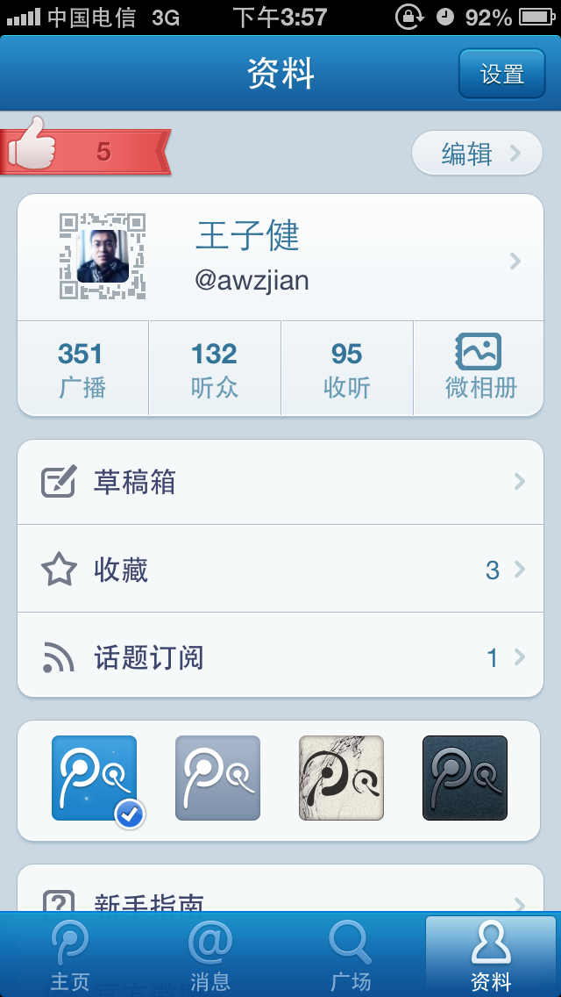
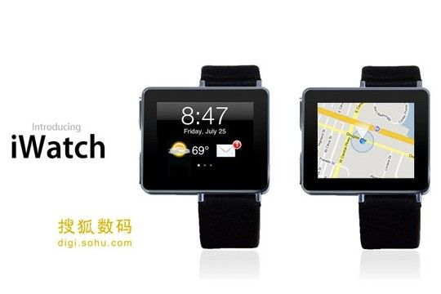
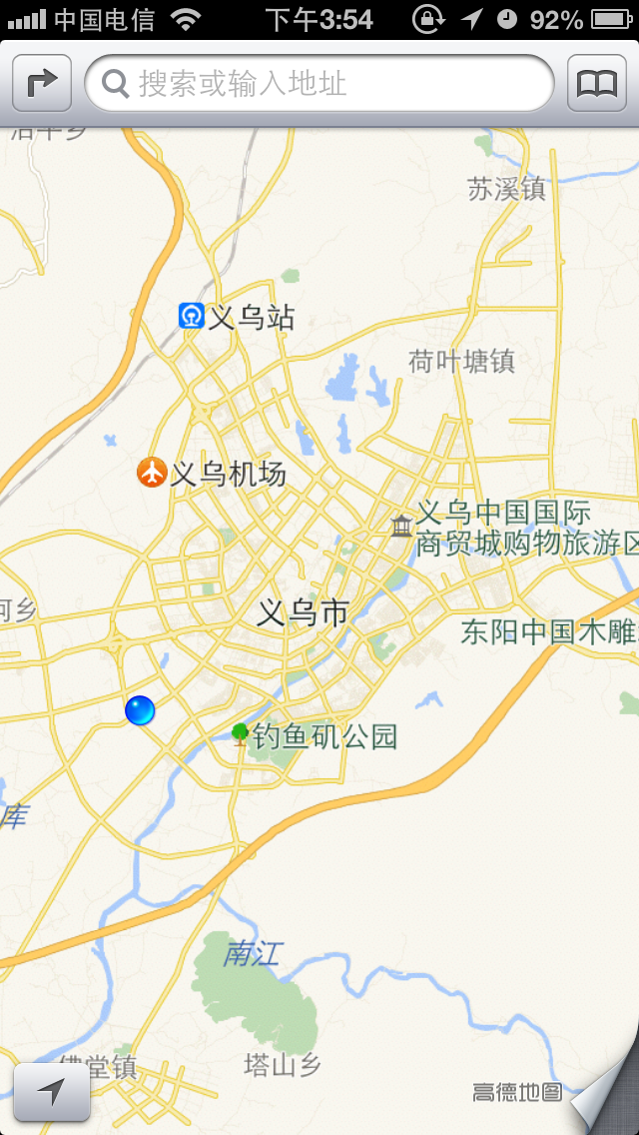
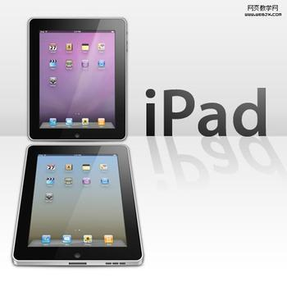
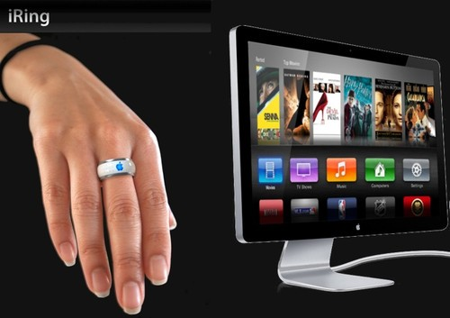
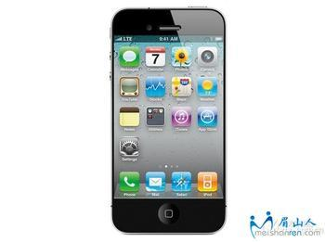
一.认识大数据时代
大数据时代到来的必然性：
硬件成本的降低
网络带宽的提升
云计算的兴起
网络技术的发展
智能终端的普及
电子商务、社交网络、
电子地图等的全面应用
物联网
10

Slide 11
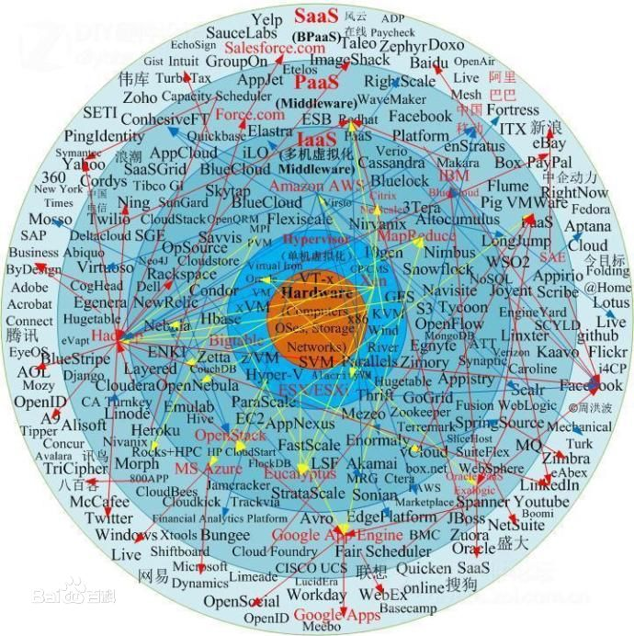
一.认识大数据时代
目前对大数据尚未有一个公认的定义，不同的定义基本上是从特征出发，试图给出大数据的定义。
什么是“大数据”？
大数据很抽象，表示数据规模的庞大。
大数据泛指巨量的数据集，因可从中挖掘出有价值的信息而受到重视。《华尔街日报》将大数据时代、智能化生产、无线网络革命称为引领未来繁荣发展的重大技术变革。

Slide 12



一.认识大数据时代
维基百科给出的定义：
大数据是指利用常用软件工具捕获、管理和处理数据所耗时间超过可容忍时间的数据集。
“3V”定义
规模性（Volume）
价值性（Value）
（IDC）
多样性（Variety）
“4V”定义
高速性（Velocity）
真实性（Veracity）
（IBM）

Slide 13
一.认识大数据时代
全球流量累计达到1EB（即10亿GB）
的时间
一年（2001）
一个月（2004）
一周（2007）
一天（2013）
一天产生的信息量可刻满1.88亿张DVD光盘
大数据
有多“大”？
全球网民平均每月使用流量：
1M（1998）
10M（2000）
100M（2003）
1G（2008）
10G（2014）

Slide 14
一.认识大数据时代
我国网民数量居世界之首，每天产生的数据量也位于世界前列。
单日数据产生量超过5万GB
存储量4000万GB
淘宝网站
百度公司
目前数据总量10亿GB
存储网页1万亿页
每天大约要处理60亿次搜索请求
一个8Mbps的
摄像头
一小时能产生3.6GB的数据
一个城市每月产生的数据达上千万GB
医院
一个病人的CT影像数据量达几十GB
全国每年需保存的数据达上百亿GB

Slide 15

一.认识大数据时代
从数据库(database，DB)到大数据(big data，BD)
“池塘捕鱼”VS“大海捕鱼” “鱼”是待处理的数据
数据规模
小（以MB为处理单位）
大（以GB、TB、PB为处理单位）
数据类型
单一（结构化为主）
繁多（结构化、半结构化、非结构化）
模式和数据
的关系
先有模式后有数据
(先有池塘后有鱼)
先有数据后有模式
模式随数据增多不断演变
处理对象
数据（池塘中的鱼）
(“鱼”，通过某些“鱼”判断其他
种类的“鱼”是否存在)
处理工具
One size fits all
No size fits all

Slide 16
二.大数据的应用领域
大数据就如同蜜蜂，其主要价值是传播花粉，自己生产的蜂蜜价值并不大。
2013年世界范围内狭义的大数据产业产值只有186亿美元，但广义的大数据应用几乎覆盖所有产业。据麦肯锡公司预测，开放数据仅在教育、保健等7个行业便可释放3.2万亿～5.4万亿美元的经济价值。
16

Slide 17
二.大数据的应用领域
公共服务
教育学
公共服务
教育学
情报学
情报学
天文学
电子政务
传媒业
天文学
电子政务
传媒业
图书馆学
生物医学
图书馆学
生物医学
商业智能
商业智能
市场营销
气候学
市场营销
气候学
企业管理
企业管理
总统选举
金融学
生活娱乐
总统选举
金融学
生活娱乐
17

Slide 18

二.大数据的应用领域-政治领域
不要总喊“狼来了”，“狼”已经来了！
大数据帮助奥巴马
成功实现连任
奥巴马的数据团队对数以千万计的选民邮件进行了大数据挖掘，精确预测出了更可能拥护奥巴马的选民类型，并进行了有针对性的宣传，从而帮助奥巴马成为了美国历史上唯一一位在竞选经费处于劣势下实现连任的总统。

Slide 19

二.大数据的应用领域-政治领域
奥巴马的例子告诉我们，只要数据量够大，够及时，挖掘够深刻，我们完全可以洞悉每个选民的投票几率。迅速普及的互联网与移动互联网，悄然为记录人的行为数据提供了最为便利、持久的载体。最重要的是，在这些强大的数据收集终端面前，人们没有掩饰的意图，从而创造着过去无法收集与分析的海量数据，这让所有社会科学领域能够从宏观群体走向微观个体，让跟踪每一个人的数据成为了可能，从而让研究人性成为了可能。

Slide 20
二.大数据的应用领域-政治领域
大数据在我国电子政务领域的应用
大数据的发展，将极大地改变政府的管理模式，有利于节约政府投资、加强市场监管能力、提高政府决策能力、提升公共服务能力，实现区域化管理。
我国电子政务的发展现状:
政府门户网站信息以文本、图片、视频
等非结构化信息为主，但没有关于财政税收、
医疗保险等可量化分析的结构化数据。
重性质性政务信息轻量化性政务数据
“一站式”服务包括申请、办证、审批等，忽略了开放原生态数据激发社会主体的创造性、主动性。
重“一站式”服务
轻“激励型”服务

Slide 21

二.大数据的应用领域-政治领域
从反映政府网站页面吸引力的跳出率指标来看，政府网站用户的总体跳出率为63.33%，即有2/3左右的用户来到政府网站之后仅访问一个页面就离开了。说明当今以性质性为主的政府信息黏度不够，并不能满足社会需求，量化性政务数据才是社会真正急需的。
头疼，找不到我想要的数据！！

Slide 22

二.大数据的应用领域-政治领域
目前，我国有60多个城市，将构建“智慧城市”的目标列入“十二五规划”中。智慧城市即利用大数据的整合和分析来治理社会。2013年两会期间，有代表提议将发展大数据上升为国家战略。
大数据背景下，我国电子政务创新模式的转变：
1
关注焦点——从信息向数据转变
2
增值基础——从公开向发布、开放转变
3
行为方式——从独立向协同转变

Slide 23


二.大数据的应用领域-政治领域
关注焦点——从信息向数据转变
如将我国城镇居民医疗数据与保险数据对比分析可以优化保险企业报销比例，发现虚假报销行为；与制药厂数据比对分析可以调节药品的生产量与销售渠道。但医疗政策信息并不能发挥这样的作用。
数据是生成信息和知识的原生素材
2008年，政府公布4万亿元的经济刺激计划，但社会对资金的具体去向及其准确数额却无从得知；汶川地震灾后重建近2亿资金的用途也因没有准确的数据公开而被暗箱操作，违规使用……当今电子政务中，信息公开实质是性质性信息的公开，而数据才是舆情监督的真正证据。
数据是舆情监督的有利依据

Slide 24
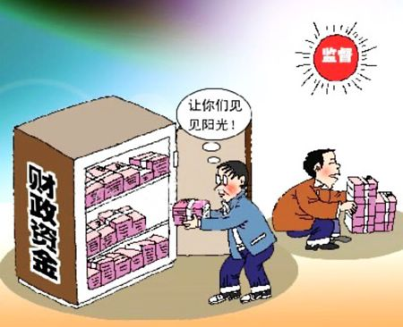

二.大数据的应用领域-政治领域
从信息向数据的转变是政府从后台走向阳光的转变。

Slide 25
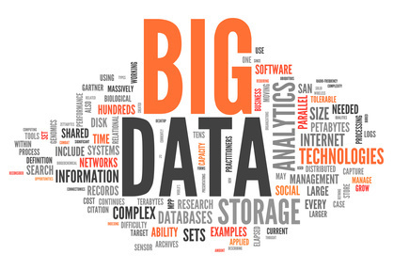
二.大数据的应用领域-政治领域
增值基础——从公开向发布、开放转变
大数据时代，数据增值的关键在于数据的整合与分析，整合的前提就是数据的开放。
数据公开、发布是一条一条的；数据开放是一片一片的。
政府态度从被动转为主动；
数据从点对点转为面对面。
数据公开是意识上的、被动的；数据发布是行动上的、主动的。

Slide 26

二.大数据的应用领域-政治领域
行为方式——从独立向协同转变
内部协同：各地区政府、各层级政府和各部门之间
如济南电子政务数据交换平台实现了工商、国税、质检、公安、社保等20多个部门涉税数据的共享，国税局与地税局通过数据比对，发现了25000条数据差异，落实纳税企业5000多户，补缴税款2700多万元。
外部协同：政府与社会之间自上而下、自下而上的互动

Slide 27
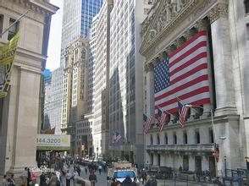
二.大数据的应用领域-金融领域
你开心他就买，你焦虑他就抛！
华尔街“德温特资本市场”公司首席执行官保罗·霍廷每天的工作之一，就是利用电脑程序分析全球3.4亿微博账户的留言，进而判断民众情绪，再以“1”到“50” 进行打分。根据打分结果，霍廷再决定如何处理手中数以百万美元计的股票。霍廷的判断原则很简单：如果所有人似乎都高兴，那就买入；如果大家的焦虑情绪上升，那就抛售。
这一招收效显著——当年第一季度，霍廷的公司获得了7%的收益率。
27

Slide 28
二.大数据的应用领域-金融领域
大数据助力推进高频金融交易和小额信贷
高频交易：实时性要求高、数据规模大。目前沪深两市每天4个小时交易时间会产生3亿条以上逐笔成交数据，通过对历史和实时数据的挖掘创新，以创造和改进数量化交易模型，并将之应用于基于计算机模型的实时证券交易过程中。
小额信贷：阿里巴巴和建行在2007年推出一个专注于小企业的贷款计划——e贷通，阿里巴巴利用拥有的用户信息及交易数据，通过大数据技术自动判定是否给予企业贷款；而建行坐拥巨额资金，希望贷款给无信用记录但发展势头良好的小企业。到2012年底，阿里在累计服务小微企业超过20万家，放贷300多亿元，坏账率仅为0.3%左右，低于商业银行水平。

Slide 29


二.大数据的应用领域-金融领域
大数据协助金融企业精准营销
招商银行通过数据分析识别出招行信用卡高价值客户经常出现在星巴克、DQ、麦当劳等场所后，通过“多倍积分累计”“积分店面兑换”等活动吸引优质客户；通过构建客户流失预警模型，对流失率等级前20%的客户发售高收益理财产品予以挽留，使得金卡和金葵花卡客户流失率分别降低了15个和7个百分点；通过对客户交易记录进行分析，有效识别出潜在的小微企业客户，并利用远程银行和云转介平台实施交叉销售，取得了良好成效。
29

Slide 30
二.大数据的应用领域-金融领域
虽然目前大数据的研究与应用在金融业还处于初级阶段，但是价值已经显现出来。未来，大数据可能成为最大的金融交易产品。未来金融大数据将会如基础设施一样，有金融数据提供方、金融监管者，金融大数据的交叉复用等，最终将成为金融业进行重要活动的基础设施。
30

Slide 31
二.大数据的应用领域-教育领域
现在，大数据分析已经被应用到美国的公共教育中，成为教学改革的重要力量。
平均每道题花费的时间
12
考试时
答题的顺序
11
1
学习成绩
师生互动的
时长与频率
2
入学率
10
学校教育中的
“大数据”
回答问题的
时长、正确率
3
辍学率
9
回答
问题的次数
5
4
升学率
8
5
识字的准确率
课堂
举手次数
7
6
作业的正确率
31

Slide 32

二.大数据的应用领域-教育领域
美国联邦政府教育部2012年参与了一项耗资2亿美元的公共教育中的大数据计划，旨在通过运用大数据分析来改善教育。联邦教育部从财政预算中支出2500万美元，用于理解学生在个性化层面是怎样学习的。
美国高中生和大学生的糟糕表现——高中生退学率高达30%（平均每26秒就有一个高中生退学），33%的大学生需要重修，46%的大学生无法正常毕业。大数据能否拯救美国的公立教育？比尔·盖茨曾打赌说，利用数据分析的教育大数据能够提高学生的学习成绩，拯救美国的公立学校系统。他称过去十几年里教育领域的技术发展陷入了停滞，研发投入远远不够。盖茨充满信心地认为，教育技术未来发展的关键在于数据。

Slide 33

二.大数据的应用领域-教育领域
在加拿大，教育科技公司“渴望学习”（Desire 2 Learn）已经面向高等教育领域的学生，推出了基于过去的学习成绩数据预测并改善未来学习成绩的大数据服务项目。通过监控学生阅读电子化的课程材料、提交电子版的作业、通过在线与同学交流、完成考试与测验，就能让计算程序持续、系统地分析每个学生的教育数据。老师得到的不再是过去那种只展示学生分数与作业的结果，而是像阅读材料的时间长短等这样更为详细的重要信息。这样老师就能及时诊断问题的所在，提出改进的建议，并预测学生的期末考试成绩。
通过大数据你可以知道：
一个学生成绩不好是由于他因为周围环境而分心了吗？
期末考试不及格是否说明学生未掌握学习内容，还是因为他请了很多病假的缘故？

Slide 34
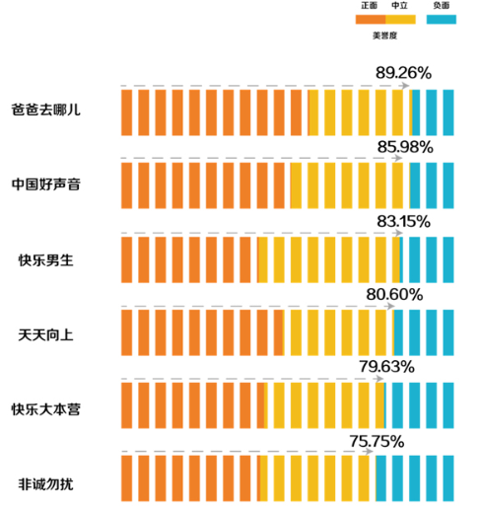

二.大数据的应用领域-生活娱乐方面
爱在那儿！——《爸爸去哪儿》大数据解读
新华社新媒体中心联合数托邦创意分析工作室抓取了新浪微 博上提及“爸爸去哪儿”45.5万条原创微博，并对36.7万独立原发作者用户（去除疑似水军账户）、1300余万条用户微博及近1亿的关系进行数据分析。结果发现：《爸爸去哪儿》不仅成为名副其实的“口碑王”，还使娱乐节目发生了很多微妙变化。

Slide 35
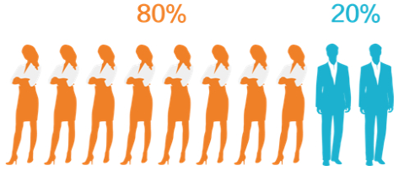
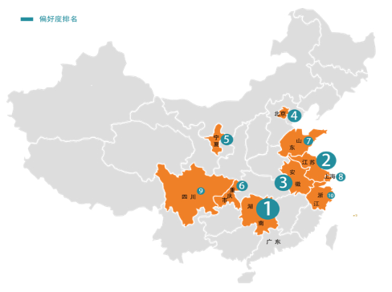
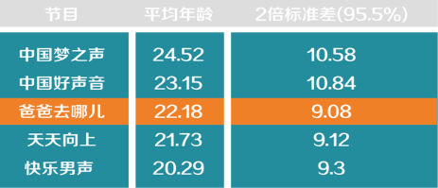
二.大数据的应用领域-生活娱乐方面
粉丝性别比例：“爸爸粉”女性占到八成。难道是因为星爸太帅？当然，这与微博中女性用户占比较高和她们更爱分享转评的习惯也有关。
地区偏好排行：《爸爸去哪儿》的观众明显向GDP高地聚集。对湘派娱乐节目免疫力极强的京、沪、苏、蜀等地罕见上榜。《爸爸去哪儿》偏好度前十省份中，有５个GDP十强省份，涵盖3个直辖市。这是否能说明，一部分“先富起来”的人，对亲子关系有更深的焦虑和更多的期待？
用户年龄分布：覆盖适龄婚育群体，观众气质更显成熟。不少适龄青年发微博称，“看到某某，我也好想结婚，想有个这样的儿子／女儿。”

Slide 36
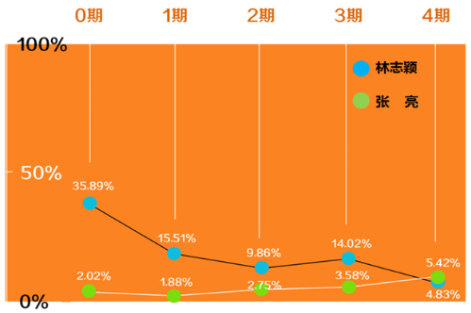
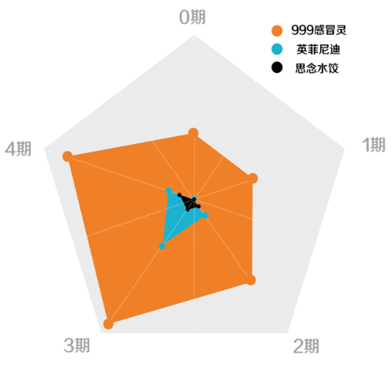
二.大数据的应用领域-生活娱乐方面
明星关注度：数据来自于每期节目播出后一周内5对父子的原发微博提及量（含昵称）。张亮父子低调亮相，关注度逐期上升，成功实现实现“逆袭”。
赞助商热度：主冠名赞助商强势冒出，在几乎没有社交媒体营销配合下，微博热度强劲增长。英菲尼迪从第三期开始广告植入，话题增量立竿见影。思念水饺配合“爸爸吃神马”等互动促销，参与度有所增加。只是不知，三大赞助商的投入是否与这一结果完全契合？

Slide 37














二.大数据的应用领域-生活娱乐方面
为决策提供支持。若自己的目标客户与该节目的观众一致，可以考虑下一季的赞助。
潜在赞助商
观众
满足了自己“八卦”的需求。对这个节目有了深入的了解。
根据之前的数据分析，大胆推出了低成本同名电影并大获成功！第二季的拍摄紧锣密鼓地进行着……
节目组
同类节目竞争者
大数据解读可能的受益者
从《爸爸去哪儿》的成功中可以学到什么？
明星
赞助商
本次赞助是否成功？成功在哪里？为以后广告的投放提供了经验。
了解了自己及孩子在观众心中的“热度”，为下一步转型及孩子未来的规划提供参考。
37

Slide 38
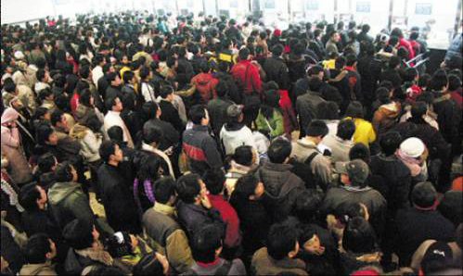
二.大数据的应用领域-生活娱乐方面
大数据首次播报春运迁徙实况
40天，36亿人次。这是2014年春运的总时间和总出行人数。在这场堪称人类历史上最大规模的短期迁徙中，人群从哪儿去了哪儿？哪些线路最热门？在以往，这些问题可能难以精确回答。但随着技术进步，通过应用“大数据”这一技术利器，人们已经接近“在迷宫中感受全局”地看见春运的全景。
38

Slide 39
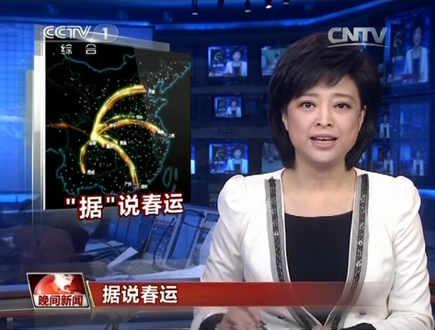
二.大数据的应用领域-生活娱乐方面
国内有2亿手机用户使用百度地图，用户每次位置变化，百度都能得到数据。把手机网民的定位信息汇总成大数据进行分析，就能勾勒出人们的迁徙轨迹。
此次百度图景化地展示春运情况，是基于LBS(基于地理位置的服务)技术的一次创新。它的数据每8小时更新一次，囊括了全国铁路、公路和航空在内的线路。
新闻视频：2014年1月25日，《“据”说春运》
39

Slide 40

三.大数据时代的机遇和挑战
当你有了锤子，
好像什么问题都看上去像钉子！
今天，大数据似乎成了“灵丹妙药”，“包治百病”，无所不能。但千万别把“大数据”用做解决世界上所有问题的全能办法，无论是管理城市到消除贫困，制止恐怖袭击、疾病流行到拯救地球环境等，以为有了“大数据”，就没有解决不了的问题，这也是一种误解。人类的思想、个人的文化和行为模式、不同国家及社会的存在发展都非常复杂、曲折和独特，显然不能全部由计算机来“数字自己说话”。无论到何时，其实都还是人在思考和“说话”。

Slide 41
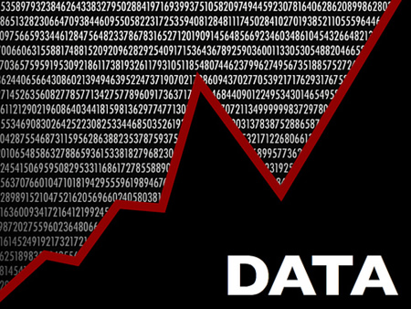

三.大数据时代的机遇和挑战
大数据技术促进国家和社会发展
大数据蓝海成为企业竞争的新焦点
大数据时代呼唤创新型人才
机遇
大数据技术的运用仍有困难
大数据给信息安全带来新挑战
挑战

Slide 42
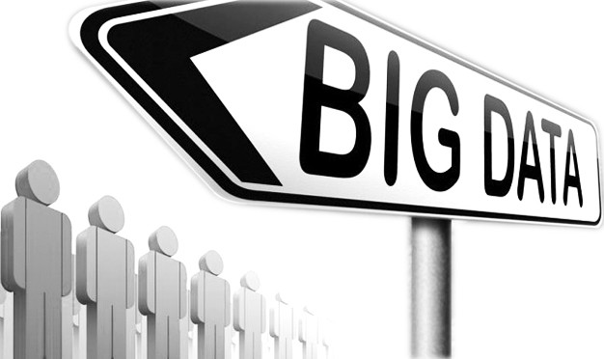
三.大数据时代的机遇和挑战
机遇——大数据技术促进国家和社会发展
大数据技术的运用前景是十分光明的。当前，我国正处在全面建成小康社会征程中，工业化、信息化、城镇化、农业现代化任务很重，建设下一代信息基础设施，发展现代信息技术产业体系，健全信息安全保障体系，推进信息网络技术广泛运用，是实现四化同步发展的保证。大数据分析对我们深刻领会世情和国情，把握规律，实现科学发展，做出科学决策具有重要意义，我们必须重新认识数据的重要价值。
42

Slide 43

三.大数据时代的机遇和挑战
机遇——大数据蓝海成为企业竞争的新焦点
大数据所能带来的巨大商业价值，被认为将引领一场足以与20世纪计算机革命匹敌的巨大变革。大数据正在对每个领域都造成影响，包括商业、经济等领域。大数据正在促生新的蓝海，催生新的经济增长点，正在成为企业竞争的新焦点。
在今天的大数据时代，商业的生态环境在不经意间发生了巨大的变化：网民和消费者的界限正在变得模糊，无处不在的智能终端，随时在线的网络传输，互动频繁的社交网络让以往只是网页浏览者的网民的面孔从模糊变得清晰，对于企业来说，他们第一次有机会进行大规模的精准化的消费者行为研究：作为保持着持续变革欲望的企业，主动地拥抱这种变化，从战略到战术层而开始自我的蜕变和进化将会让他们更加适应这个新的时代，大数据蓝海成为未来竞争的制高点。
43
Notes:
在今天的大数据时代，商业的生态环境在不
经意间发生了巨大的变化:网民和消费者的界限
正在变得模糊，无处不在的智能终端，随时在线
的网络传输，互动频繁的社交网络让以往只是网
页浏览者的网民的而孔从模糊变得清晰，对于企
业来说，他们第一次有机会进行大规模的精准化
的消费者行为研究:作为保持着持续变革欲望的
企业，主动地拥抱这种变化，从战略到战术层而
开始自我的蜕变和进化将会让他们更加适应这个
新的时代，大数据蓝海成为未来竞争的制高点。
在今天的大数据时代，商业的生态环境在不
经意间发生了巨大的变化:网民和消费者的界限
正在变得模糊，无处不在的智能终端，随时在线
的网络传输，互动频繁的社交网络让以往只是网
页浏览者的网民的而孔从模糊变得清晰，对于企
业来说，他们第一次有机会进行大规模的精准化
的消费者行为研究:作为保持着持续变革欲望的
企业，主动地拥抱这种变化，从战略到战术层而
开始自我的蜕变和进化将会让他们更加适应这个
新的时代，大数据蓝海成为未来竞争的制高点。

Slide 44
三.大数据时代的机遇和挑战
机遇——大数据时代呼唤创新型人才
盖特纳咨询公司预测大数据将为全球带440万个IT新岗位和上千万个非IT岗位。麦肯锡公司预测美国到2018年需要深度数据分析人才44万——49万，缺口14万——19万人；需要既熟悉本单位需求又了解大数据技术与应用的管理者150万，这方面的人才缺口更大。中国 是人才大国，但能理解与应用大数据的
创新人才更是稀缺资源。
44

Slide 45
三.大数据时代的机遇和挑战
挑战——大数据技术的运用仍有困难
目前，大数据技术的运用仍存在一些困难与挑战，体现在大数据挖掘的四个环节中。
数据收集
数据存储
数据处理
结果的可视化呈现
要对来自网络包括物联网和机构信息系统的数据附上时空标志，去伪存真，尽可能收集异源甚至是异构的数据，还可与历史数据对照，多角度验证数据的全面性和可信性。
要达到低成本、低能耗、高可靠性目标，要用到冗余配置、分布化和云计算技术，存储时对数据进行分类，通过过滤和去重，减少存储量，并加入便于检索的标签。
大数据的复杂性使得难以用传统的方法描述与度量，需要将高维图像等多媒体数据降维后度量与处理，利用上下文关联进行语义分析，从大量动态及可能模棱两可的数据中综合信息，并导出可理解的内容。
使结果更直观以便于洞察。目前，尽管计算机智能化有了很大进步，但还只能针对小规模、有结构或类结构的数据进行分析，谈不上深层次的数据挖掘，现有的数据挖掘算法在不同行业中难以通用。
45

Slide 46
三.大数据时代的机遇和挑战
挑战——大数据给信息安全带来新挑战
对现有存储和安防措施提出挑战
加大隐私泄露风险
被运用到攻击手段中
大量数据的集中存储增加了其泄露的风险；
一些敏感数据的所有权和使用权并没有清晰界定。
复杂的数据存储在一起，可能造成企业安全管理不合规；
安全防护手段更新升级慢，存在漏洞
黑客可收集更多有用信息，大数据分析让攻击更精准；
大数据为黑客发起攻击提供了更多的机会
46

Slide 47

三.大数据时代的机遇和挑战
“棱镜门”引爆大数据时代争议
事情的起因是美国中情局前职员斯诺登向媒体爆料，过去6年间，美国的情报部门通过一个代号为“棱镜”的项目，从多家知名互联网公司获取电子邮件、在线聊天内容、照片、文档、视频等网络私人数据，跟踪用户一举一动。他说，自己只需要坐在办公桌前，动动指头，敲敲键盘，就能了解很多人的私密信息。
斯诺登的爆料引起一片哗然，根据他提供的资料，被卷入“棱镜门”事件的公司包括微软、雅虎、谷歌、苹果、Facebook等9大IT业巨头。在“棱镜门”事件开始发酵之后，这些公司先是赶紧出面否认与美国政府的监视项目进行过合作，并相继发表声明，呼吁政府采取更透明态度，以证明他们的“清白”。
47

Slide 48
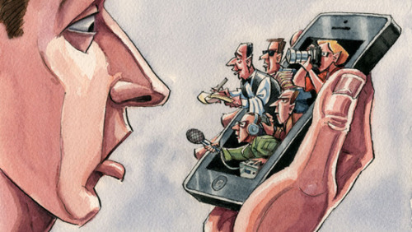
三.大数据时代的机遇和挑战
一方面我们通过对大量用户数据的分析，公司、企业、政府都可以更好的了解用户行为、消费习惯的等等，从而可以提供更好的服务。但是另外一方面，这又不可避免的对用户的隐私构成威胁、挑战。很多人已经意识到，在数据的应用方面，相关法律法规的制定变得越来越重要。作为用户，需要明确界定自己在数据的使用方面具有什么权力和义务；作为企业和政府，需要逐渐的定位清楚，在多大程度上可以并且用什么样的方式来使用用户的数据。
在现有的互联网结构下，我们所有的网络行为对于服务提供商来说都是透明的。人们既想借助互联网平台与别人交流，又想自己不被窥探，这是完全不可能的。网络隐私安全将是未来一个巨大的问题。
48

Slide 49

四.Hadoop的大数据应用分析
内容提要
1.大数据技术需求背景介绍
2. HADOOP体系架构
3. 基于HADOOP的大数据产品分析
4. 基于HADOOP的大数据行业应用分析

Slide 50
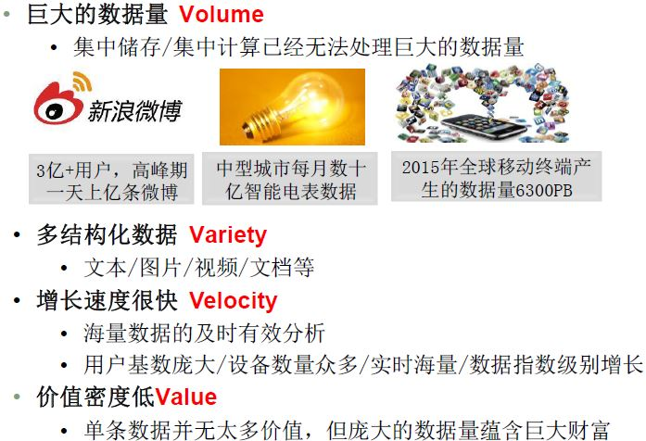
大数据定义及特点
IDC定义：为了更为经济的从高频率获取的、大容量的、不同结构和类型的数据中获取价值，而设计的新一代架构和技术。

Slide 51
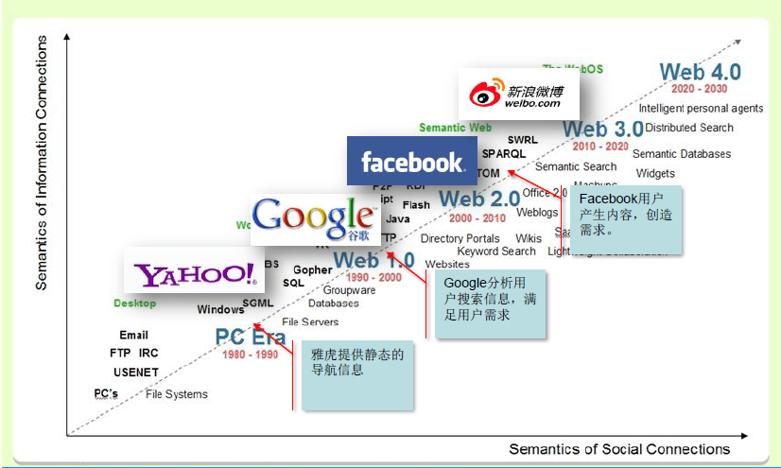
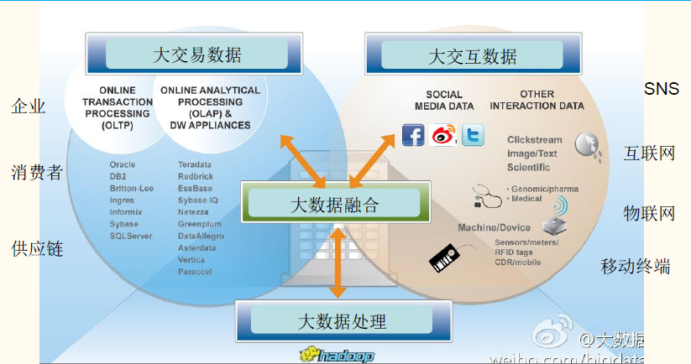
大数据对系统的需求
High performance –高并发读写的需求
高并发、实时动态获取和更新数据
Huge Storage –海量数据的高效率存储和访问的需求
类似SNS网站，海量用户信息的高效率实时存储和查询
High Scalability && High Availability –高可扩展性和高可用性的需求
需要拥有快速横向扩展能力、提供7*24小时不间断服务

Slide 52


大数据和云计算的关系
云计算
大数据
商业模式驱动
应用需求驱动
云计算改变了IT,而大数据则改变了业务
云计算是大数据的IT基础，大数据须有云计算作为基础架构，才能高效运行
通过大数据的业务需求，为云计算的落地找到了实际应用

Slide 53
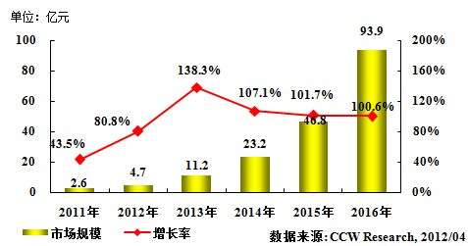
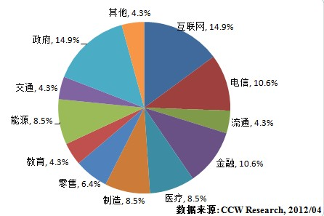
大数据市场分析
1
2011年-2016年中国大数据市场规模
2011年是中国大数据市场元年，一些大数据产品已经推出，部分行业也有大数据应用案例的产生。2012年-2016年，将迎来大数据市场的飞速发展。
2012年中国大数据市场规模达到4.7亿元，2013年大数据市场将迎来增速为138.3%的飞跃，到2016年，整个市场规模逼近百亿。
2
各行业大数据市场规模
政府、互联网、电信、金融的大数据市场规模较大，四个行业将占据一半市场份额。
由于各个行业都存在大数据应用需求，潜在市场空间非常可观。

Slide 54
四.Hadoop的大数据应用分析
1.大数据背景介绍
2. HADOOP体系架构
3. 基于HADOOP的大数据产品分析
4. 基于HADOOP的大数据行业应用分析

Slide 55

大数据主要应用技术——Hadoop
据IDC的预测，全球大数据市场2015年将达170亿美元规模，市场发展前景很大。而Hadoop作为新一代的架构和技术，因为有利于并行分布处理 “大数据”而备受重视。
Apache Hadoop 是一个用java语言实现的软件框架，在由大量计算机组成的集群中运行海量数据的分布式计算，它可以让应用程序支持上千个节点和PB级别的数据。 Hadoop是项目的总称，主要是由分布式存储（HDFS）、分布式计算（MapReduce）等组成 。
优点：
可扩展：不论是存储的可扩展还是计算的可扩展都是Hadoop的设计根本。
经济：框架可以运行在任何普通的PC上。
可靠：分布式文件系统的备份恢复机制以及MapReduce的任务监控保证了分布式处理的可靠性。
高效：分布式文件系统的高效数据交互实现以及MapReduce结合Local Data处理的模式，为高效处理海量的信息作了基础准备。

Slide 56
Hadoop体系架构
Pig是一个基于Hadoop的大规模数据分析平台，Pig为复杂的海量数据并行计算提供了一个简易的操作和编程接口
Chukwa是基于Hadoop的集群监控系统，由yahoo贡献
hive是基于Hadoop的一个工具，提供完整的sql查询功能，可以将sql语句转换为MapReduce任务进行运行
ZooKeeper：高效的，可扩展的协调系统,存储和协调关键共享状态
HBase是一个开源的，基于列存储模型的分布式数据库
HDFS是一个分布式文件系统。有着高容错性的特点，并且设计用来部署在低廉的硬件上，适合那些有着超大数据集的应用程序
MapReduce是一种编程模型，用于大规模数据集（大于1TB）的并行运算
Pig
Hive
ChuKwa
ZooKeeper
MapReduce
HBase
HDFS

Slide 57
Hadoop核心设计
两大核心设计
MapReduce
Map：任务的分解
Reduce：结果的汇总
HDFS
NameNode：文件管理
DataNode：文件存储
Client：文件获取

Slide 58

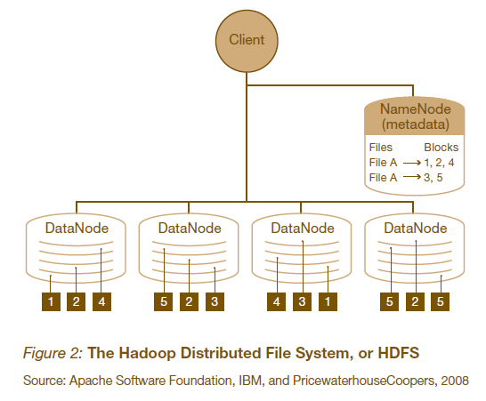
HDFS——分布式文件系统
HDFS是一个高度容错性的分布式文件系统，能提供高吞吐量的数据访问，非常适合大规模数据集上的应用。
NameNode
可以看作是分布式文件系统中的管理者，存储文件系统的meta-data，主要负责管理文件系统的命名空间，集群配置信息，存储块的复制。
DataNode
是文件存储的基本单元。它存储文件块在本地文件系统中，保存了文件块的meta-data，同时周期性的发送所有存在的文件块的报告给NameNode。
Client
就是需要获取分布式文件系统文件的应用程序。

Slide 59
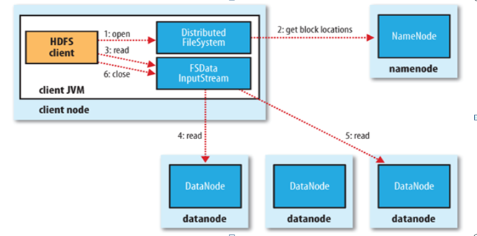
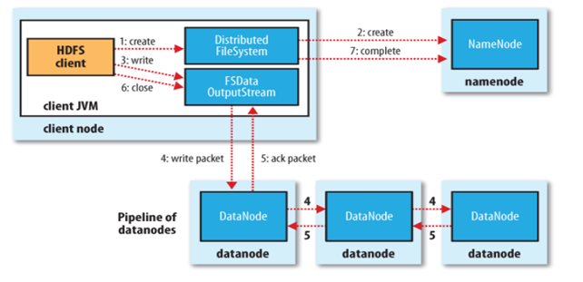
HDFS具体操作
文件写入：
1. Client向NameNode发起文件写入的请求
2. NameNode根据文件大小和文件块配置情况，返回给Client它所管理部分DataNode的信息。
3. Client将文件划分为多个文件块，根据DataNode的地址信息，按顺序写入到每一个DataNode块中。
文件读取：
1. Client向NameNode发起文件读取的请求
2. NameNode返回文件存储的DataNode的信息。
3. Client读取文件信息。

Slide 60

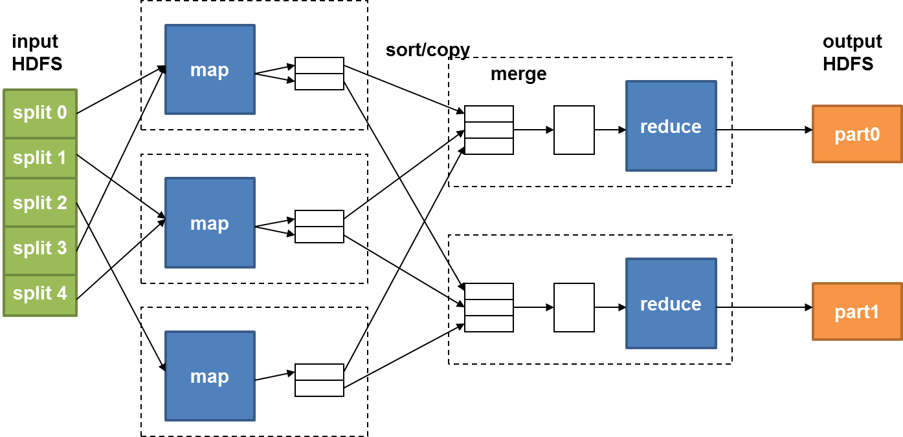
MapReduce——映射、化简编程模型
MapReduce是一种编程模型，用于大规模数据集的并行运算。Map（映射）和Reduce（化简），采用分而治之思想，先把任务分发到集群多个节点上，并行计算，然后再把计算结果合并，从而得到最终计算结果。多节点计算，所涉及的任务调度、负载均衡、容错处理等，都由MapReduce框架完成，不需要编程人员关心这些内容。
1. 根据输入数据的大小和参数的设置把数据分成splits,
每个split对于一个map线程。
2. Split中的数据作为Map的输入， Map的输出一定在Map端。
3. Map的输出到Reduce的输入的过程(shuffle过程)：
第一阶段：在map端完成内存->排序->写入磁盘->复制
第二阶段：在reduce端完成映射到reduce端分区->合并->排序
4. Reduce的输入到Reduce的输出
最后排好序的key/value作为Reduce的输入，输出不一定是在reduce端。

Slide 61
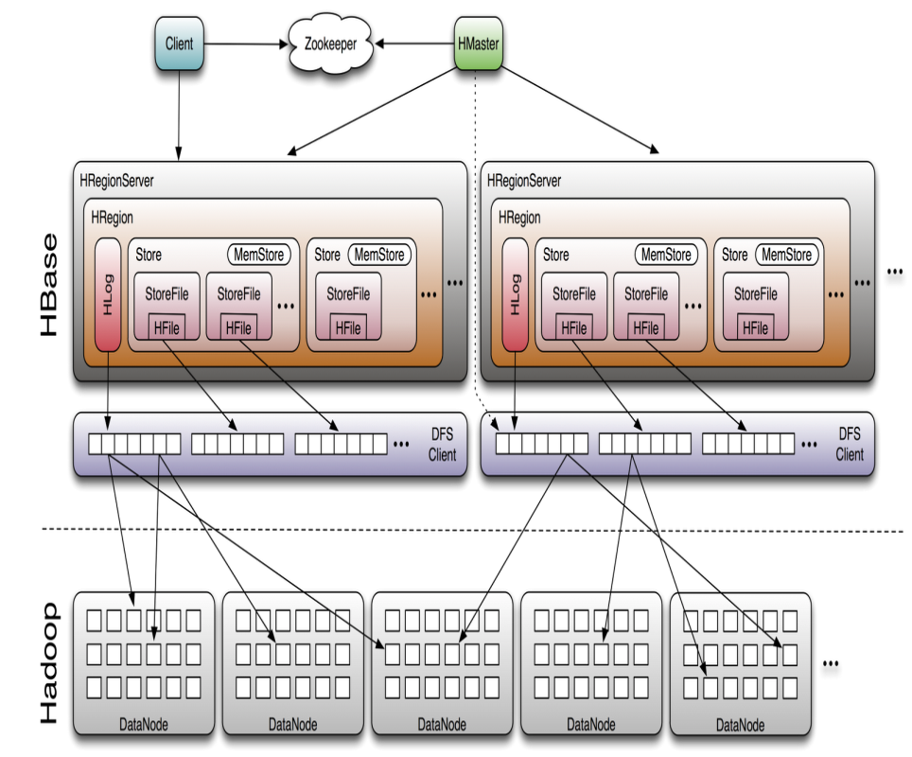
HBASE——分布式数据存储
HBase – Hadoop Database，是一个高可靠性、高性能、面向列、可伸缩的分布式存储系统；
HBase位于结构化存储层，HDFS为HBase提供了高可靠性的底层存储支持,MapReduce为HBase提供了高性能的计算能力，Zookeeper为HBase提供了稳定服务和failover机制；
Pig和Hive还为HBase提供了高层语言支持，使得在HBase上进行数据统计处理变的简单。

Slide 62
四.Hadoop的大数据应用分析
内容提要
1.大数据技术需求背景介绍
2. HADOOP体系架构
3. 基于HADOOP的大数据产品分析
4. 基于HADOOP的大数据行业应用分析

Slide 63

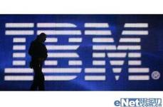


Hadoop主要开发厂商
大型企业和机构在寻求解决棘手的大数据问题时，往往会使用开源软件基础架构Hadoop的服务。由于Hadoop深受欢迎，许多公司都推出了各自版本的Hadoop，也有一些公司则围绕Hadoop提供解决方案。 Hadoop的发行版除了社区的Apache hadoop外，cloudera，IBM，ORACLE等都提供了自己的商业版本。商业版主要是提供Hadoop专业的技术支持，这对一些大型企业尤其重要。
IBM
Oracle
Cloudera
。。。
EMC

Slide 64
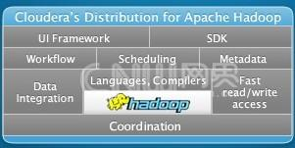
Hadoop主要开发厂商—— CLOUDERA
在Hadoop生态系统中，规模最大、知名度最高的公司则是Cloudera。2008 年成立的 Cloudera 是最早将 Hadoop 商用的公司，为合作伙伴提供 Hadoop 的商用解决方案，主要是包括支持，咨询服务和培训。Cloudera的客户中倒是有很多知名公司，如AOL、哥伦比亚广播公司、eBay、Expedia、摩根大通、Monsanto、诺基亚、RIM和迪士尼等。Cloudera 企业解决方案包括Hadoop软件发行版、Cloudera管理器。

Slide 65
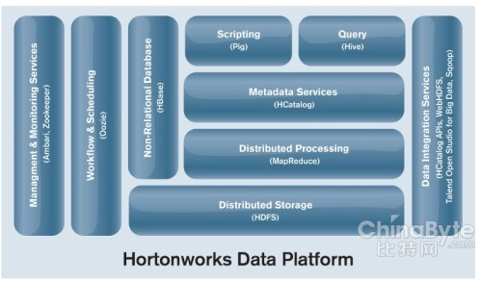
Hadoop主要开发厂商—— Hortonworks
2011年成立的Hortonworks是雅虎与硅谷风投公司Benchmark Capital合资组建的公司。公司成立之初吸纳了大约25名至30名专门研究Hadoop的雅虎工程师，上述工程师均在2005年开始协助雅虎开发Hadoop，这些工程师贡献了hadoop 80%的代码。 Hortonworks 的主打产品是Hortonworks Data Platform (HDP)，包括稳定版本的Apache Hadoop的所有关键组件。

Slide 66
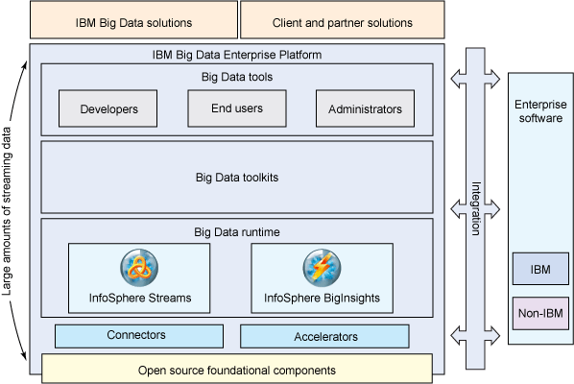
Hadoop主要开发厂商——IBM
InfoSphere BigInsights 是一个软件平台，旨在帮助企业从大量不同范围的数据中挖掘商机并进行分析，如日志记录、点击流、社会媒体数据、新闻摘要、电子传感器输出，甚至是一些事务数据等。BigInsights 包括Apache Hadoop发行版、面向MapReduce编程的Pig编程语言、针对IBM的DB2数据库的连接件以及IBM BigSheets。
IBM通过其智慧云企业（SmartCloud Enterprise）基础架构，将BigInsights和BigSheets作为一项服务来提供。客户不必购买支持性硬件，也不需要IT专门知识，就可以学习和试用大数据处理和分析功能。据IBM称，客户用30分钟就能搭建起Hadoop集群，并能将现有数据转移到集群里面。

Slide 67
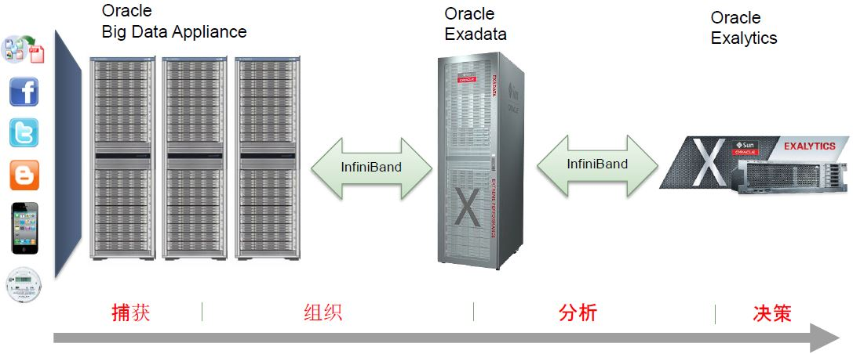
Hadoop主要开发厂商—— ORACLE
Oracle Big Data机与Oracle Exadata数据库云服务器以及新推出的Oracle Exalytics商务智能云服务器，为客户提供了一个端到端的大数据解决方案，从而为客户在企业内获取、组织、分析大数据以及最大限度地挖掘大数据的价 值提供了所需要的一切条件。 Oracle Big Data机是一款集成设计的系统，并且针对获取、组织以及将非结构化数据加载到Oracle数据库11g之 中的整个流程进行优化。Oracle Big Data机包括开源Apache Hadoop、Oracle NoSQL数据库、Oracle数据集成Hadoop应用适配器、Oracle Hadoop装载器。

Slide 68
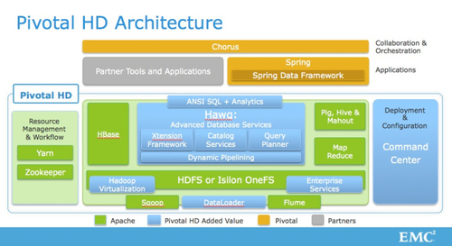
Hadoop主要开发厂商——EMC
EMC公司于2013年发布了自身的Apache Hadoop发行版——Pivotal HD，同时发布的还有一个名为HAWQ的技术，通过HAWQ能够将Greenplum分析型数据库与Hadoop分布式架构进行紧密地融合。Pivotal HD对Apache Hadoop进行了全面的改造，同其他一些Hadoop发行版相比，其最大的优势就是能够与Greenplum数据库进行整合，Pivotal HD和HAWQ让EMC在Hadoop领域更进一步，同时将成为EMC大数据战略中的一个重要里程碑。

Slide 69
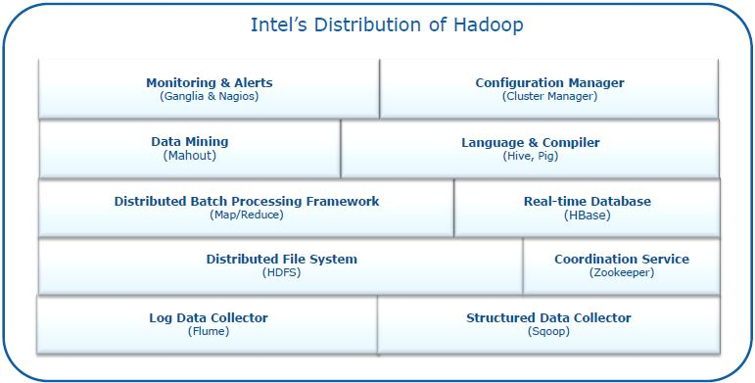
Hadoop主要开发厂商——INTEL
基于在大数据领域的长期技术积累和应用经验，英特尔推出成熟的企业级 Hadoop 发行版，为企业和政府部门实现大数据应用提供强有力的平台支持。英特尔在 Hadoop 上的改进和功能增强为用户提供了一个高性能、高稳定性和可管理的大数据应用实施平台，并提供全面的专业支持。在 Hadoop软件的英特尔分发版在中国推广的两年多时间里，已经在电信行业、智能交通行业有多个成功应用。

Slide 70
四.Hadoop的大数据应用分析
1.大数据技术需求背景介绍
2. HADOOP体系架构
3. 基于HADOOP的大数据产品分析
4. 基于HADOOP的大数据行业应用分析

Slide 71
大数据应用行业分析
契合度
优先关注行业用户
值得关注行业用户
应有特点与大数据的契合度及应用可能性综合较高
政府（公共事业）
应用特点与大数据技术有较高的契合度，在主客观条件上也有较高的应用可能性。
互联网（电子商务）
High
医疗
电信
制造
金融
纵轴契合度：
表示该用户的IT应用特点与大数据特性的契合程度；
横轴应用可能性：表示该用户出于主客观因素在短期内投资大数据的可能性；
注：
该位置为分析师访谈的综合印象，为定性分析，图中位置不代表具体数值
能源（电力/石油）
适当关注行业用户
两个维度暂时都不具备优势，可适当给予关注
教育
Mid
零售
流通
交通
Low
应用可能性
Low
Mid
High

Slide 72
大数据行业应用分析——互联网行业
互联网
金融行业
电信行业
政府行业
医疗行业
能源行业

Slide 73
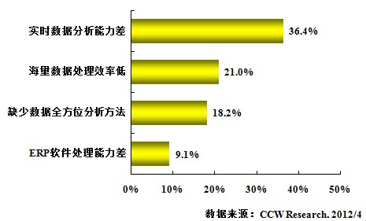
互联网行业大数据需求分析
网络终端设备
网络技术的升级和终端设备的爆发，使今天的用户能够使用多种设备、从不同位置、通过多种手段来接入互联网，并在这一过程中不断创造新内容
在线应用和服务
越来越丰富的在线应用和服务，不断激励用户创造和分享信息，尤其是社会化媒体业务，带动图片、视频等非结构化数据飞速增长
与各垂直行业的融合
互联网作为一个高渗透力的行业，正在与各垂直行业发生深度的融合，原本隐藏于先下的孤岛信息，源源不断的输入到线上。
互联网行业拥抱大数据的关键因素
互联网行业大数据分析面临的主要问题
互联网行业对数据实时分析要求较高，例如广告监测、B2C业务，往往要求在数秒内返回上亿行数据的分析，从而达到不影响用户体验和快速准确营销的目的。
目前互联网企业面对大数据，会普遍感觉到实时分析能力差、海量数据处理效率低、缺少分析方法、分析软件能力差等问题。
互联网大数据技术的应用，会首先带动社会化媒体、电子商务的快速发展，其他的互联网分支也会紧追其后，整个行业在大数据的推动下将会蓬勃发展。

Slide 74
互联网行业Hadoop应用
公司 | 具体应用
HADOOP在阿里巴巴 | 用于处理商业数据的排序，并将其应用于阿里巴巴的ISEARCH搜索引擎，垂直商业搜索引擎。节点数： 15台机器的构成的服务器集群 服务器配置： 8核CPU，16G内存，1.4T硬盘容量
HADOOP在百度 | HADOOP主要应用日志分析，同时使用它做一些网页数据库的数据挖掘工作。 节点数：10 - 500个节点。 周数据量： 3000TB
HADOOP在Facebook | 主要用于存储内部日志的拷贝，作为一个源用于处理数据挖掘和日志统计。 主要使用了2个集群：一个由1100台节点组成的集群，包括8800核CPU（即每台机器8核）,和12000TB的原始存储(即每台机器12T硬盘),一个有300台节点组成的集群，包括2400核CPU（即每台机器8核），和3000TB的原始存储(即每台机器12T硬盘),由此基础上开发了基于SQL语法的项目：HIVE
HADOOP在TWITTER | 使用HADOOP用于存储微博数据，日志文件和许多中间数据 使用基于HADOOP构件的Cloudera's CDH2系统，存储压缩后的数据文件（LZO格式）
HADOOP在雅虎 | 主要用于支持广告系统及网页搜索 机器数：25000，CPU：8核 集群机器数： 4000 个节点 (2*4cpu boxes w 4*1TB disk & 16GB RAM)

Slide 75
大数据行业应用分析——金融行业
互联网
金融行业
电信行业
政府行业
医疗行业
能源行业

Slide 76

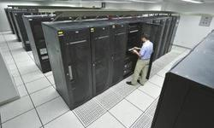
金融行业大数据需求分析
金融行业大数据需求背景
金融行业大数据发展分析
IDC研究显示，数据是重要资产的理念已经在中国金融行业形成共识，数据的真正价值在于能够洞察企业内部规律，数据的洞察力成为金融企业的核心竞争力。在中国金融行业信息化建设中，与信息加工密切相关的大数据管理正逐渐成为与核心业务系统建设、渠道建设和前置建设同等重要的领域。
经过多年的发展与积累，目前中国的大型商业银行和保险公司的数据量已经达到100TB以上级别，并且非结构化数据量在迅速增长。
从未来几年看，金融行业在“十二五”时期面临发展方式转型的挑战，转型主要集中在三大方面：一，建立全面的风险管理体制，向严监管转型；二，从粗放式管理向精细化管理转型；三，从“利润为中心” 向“客户为中心”转型。
大数据在加强风险管控、精细化管理、服务创新等转型中别具现实意义，是实现向信息化银行转型的重要推动力。金融行业应首先在战略层面对大数据进行规划，积极应对大数据时代的挑战，推进并建立数据驱动型发展方式。

Slide 77


摩根大通基于Hadoop的大数据应用
已经开始使用Hadoop技术以满足日益增多的用途，包括诈骗检验、IT风险管理和自助服务。
150PB在线存储数据、30,000个数据库和35亿个用户登录账号。
Hadoop能够存储大量非结构化数据，允许公司收集和存储Web日志、交易数据和社交媒体数据。
数据被汇集至一个通用平台，以方便以客户为中心的数据挖掘与数据分析工具的使用。

Slide 78
Zions银行基于Hadoop的大数据应用
美国地区性银行Zions Bancorp(ZIONS)
数据仓库存储了120多个不同类型的数据，包括交易日志，日志，欺诈警报，服务器日志，防火墙日志和IDS日志
跨整个企业进行数据挖掘，加快取证调查并提高欺诈侦测，以及整体安全性
利用Hadoop来存储所有数据，并对客户交易和现货异常进行判断，对可能存在欺诈行为提前预警的
基于Hadoop的安全数据仓库,迅速对来自各种源头的恶意软件威胁作出响应并对抗它们

Slide 79
中信银行信用卡中心基于Hadoop的大数据应用
发卡量增长迅速：2008年发卡约500万张，2010年增加了一倍。
业务数据增长迅速：随着业务的迅猛增长，业务数据规模也线性膨胀。
数据存储、系统维护、数据有效利用都面临巨大压力。
大数据
挑战
可扩展、高性能的数据仓库解决方案
能够实现业务数据的集中和整合；可以支持多样化和复杂化数据分析提升信用卡中心的业务效率；通过从数据仓库提取数据，改进和推动有针对性的营销活动。
需求
EMC Green-plum
未来和基于Hadoop的Pivotal HD相融合
采用大数据方案后价值体现
实时的商业智能
可以结合实时、历史数据进行全局分析,风险管理部门现在可以每天评估客户的行为，并决定对客户的信用额度在同一天进行调整；原有内部系统、模型整体性能显著提高
秒级营销
Greenplum数据仓库解决方案提供了统一的客户视图，更有针对的进行营销。2011年，中信银行信用卡中心通过其数据库营销平台进行了1286个宣传活动，每个营销活动配置平均时间从2周缩短到2-3天。

Slide 80
大数据行业应用分析——电信行业
互联网
金融行业
电信行业
政府行业
医疗行业
能源行业

Slide 81
电信行业大数据需求分析
随着互联网和移动互联网的发展，运营商的网络将会更加繁忙，用于监测网络状态的信令数据也会快速增长。通过大数据的海量分布式存储技术，可以更好地满足存储需求；通过智能分析技术，能够提高网络维护的实时性，预测网络流量峰值，预警异常流量，有效防止网络堵塞和宕机，为网络改造、优化提供参考，从而提高网络服务质量，提升用户体验。
提升网络服务质量，增强管道智能化
客户洞察是指在企业或部门层面对客户数据的全面掌握并在市场营销、客户联系等环节的有效应用。通过使用大数据分析、数据挖掘等工具和方法，电信运营商能够整合来自市场部门、销售部门、服务部门的数据，从各种不同的角度全面了解自己的客户，对客户形象进行精准刻画，以寻找目标客户，制定有针对性的营销计划、产品组合或商业决策，提升客户价值。判断客户对企业产品、服务的感知，有针对性地进行改进和完善。通过情感分析、语义分析等技术，可以针对客户的喜好、情绪，进行个性化的业务推荐
更加精准地洞察
客户需求，增强
市场竞争力
智慧城市的发展以及教育、医疗、交通、环境保护等关系到国计民生的行业，都具有极大的信息化需求。目前，电信运营商针对智慧城市及行业信息化服务虽然能够提供一揽子解决方案，但主要还是提供终端和通信管道，行业应用软件和系统集成尚需要整合外部的应用软件提供商，对于客户的价值主要体现在网络化、自动化等较低水平。而随着社会、经济的发展，客户及客户的客户对于智能化的要求将逐步强烈，因此运营商如能把大数据技术整合到行业信息化方案中，帮助客户通过数据采集、存储和分析更好地进行决策，将能极大提升信息化服务的价值
升级行业信息化
解决方案，提升
客户价值
大数据也有大风险，其中之一就是客户隐私泄露及数据安全风险。由于大量的数据产生、存储和分析，数据保密和隐私问题将在未来几年内成为一个更大的问题，企业必须
提供数据安全服务，在大数据市场建立差异化竞争优势

Slide 82
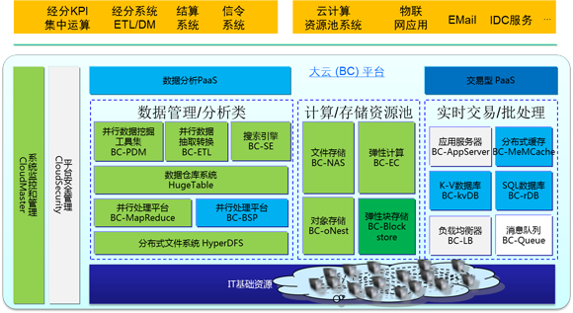
中国移动基于Hadoop的大数据应用
在中国移动“大云”产品总体架构中，分析型PaaS产品底层基于Hadoop数据存储和分析平台，在技术路线方面，选择数据仓库与Hadoop混搭的方式，借鉴关系型数据仓库在传统应用支持方面以及在复杂查询和分析方面的快速响应能力，同时也借鉴了Hadoop的非结构化数据处理能力以及存储的低成本。屏蔽Hadoop与数据仓库的使用细节，让用户在使用这些数据时尽量无感知；在数据的ETL采集预处理环节，尽量采用Hadoop与分布式ETL的方式，提高数据转换效率，同时降低成本。

Slide 83
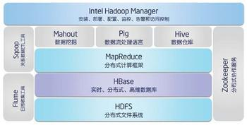
中国联通基于Hadoop的大数据应用
中国联通已经构建了一个全国集中的一级架构海量数据存储和查询系统：通信用户上网记录集中查询与分析支撑系统，在集团公司进行统一部署，各个省分仅仅是做数据的采集，按照业务实时性将数据传送到集团公司，由集团公司统一处理，全国所有用户所有上网记录数据都放北京数据中心里，在国内电信行业当中也是首创的方式。
中国联通成功将大数据和Hadoop技术引入到‘移动通信用户上网记录集中查询与分析支撑系统’。截止到目前已经部署了4.5PB的存储空间。其中，4.5PB的存储分布在300个数据节点上，即每个节点配备15TB的存储空间。系统每天有能力处理700亿条上网记录。

Slide 84
大数据行业应用分析——政府行业
互联网
金融行业
电信行业
政府行业
医疗行业
能源行业

Slide 85
政府行业大数据需求分析
1、加强统筹规划，优化大数据形成机制。强化对大数据建设工作的组织协调，打破地区和部门数据壁垒，实现数据资源联合共建、广泛共享。建立政府和社会联动的大数据形成机制，以政府数据公开共享，推动公共数据资源的开发利用。
2、加强数据收集和信息感知，提高智慧城市感知水平。加强政府部门在管理和服务过程中对数据的主动采集，建立政府大数据库。鼓励制造业企业和商业机构加强对生产经营活动中的数据采集，形成覆盖生产过程和商业各环节各流程的数据库。推进无线识别技术、传感器、无线网络、传感网络等新技术的广泛应用，提高数据采集的智能化水平。
3、推进大数据应用，提高经济社会智慧化水平。推进政务信息公开。推行政府网上办事，收集分析挖掘社会政务服务需求，推进公共服务个性化和政府决策智能化。支持公共服务机构和商业机构开放与社会民生密切相关的公共数据。推进国民经济各行业和企业数据开发，发展商业智能。鼓励开展服务大众的大数据应用，提升智慧生活品质。

Slide 86
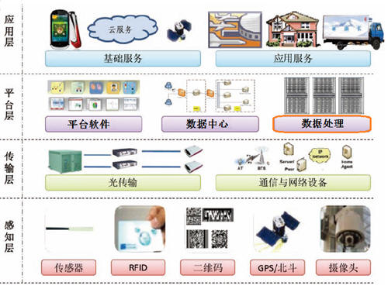
政府行业大数据应用——智慧城市
2013年1月29日，住房和城乡建设部公布了首批９０个国家智慧城市试点名单，试点城市的公布标志着我国智慧城市发展进入规模推广的阶段。在目前智慧城市的发展阶段，主要的应用还处于对感知设备传递的信息进行简单处理的水平，充分认识大数据对于智慧城市建设的关键作用，对于避免智慧城市建设中出现“重感知，轻智慧”的通病具有重要意义。
从智慧城市的体系结构来看，由于智慧城市的基础在于物联网技术，因此智慧城市体系架构和物联网的体系结构相类似，也可分为四层，分别为感知层、传输层、平台层、应用层。智慧城市相对于之前数字城市概念，最大的区别在于对感知层获取的信息进行了智慧的处理，因此也可以认为智慧城市是数字城市的升级版。由城市数字化到城市智慧化，关键是要实现对数字信息的智慧处理，其核心是大数据处理技术。
智慧城市

Slide 87
大数据行业应用分析——医疗行业
互联网
金融行业
电信行业
政府行业
医疗行业
能源行业

Slide 88
医疗行业大数据需求分析
医疗行业产生的数据量主要来自于PACS影像、B超、病理分析等业务所产生的非结构化数据。人体不同部位、不同专科影像的数据文件大小不一，PACS网络存储和传输要采取不同策略。面对大数据，医疗行业遇到前所未有的挑战和机遇。
医疗行业大数据应用场景非常多，右图仅以临床操作和研发为例，展示医疗行业大数据应用场景。
对于公共卫生部门，可以通过过覆盖全国的患者电子病历数据库，快速检测传染病，进行全面的疫情监测，并通过集成疾病监测和响应程序，快速进行响应。
医疗数据透明度
远程病人监控
临床操作
临床决策支持系统
比较效果研究
预测建模
研发
疾病模式的分析
提高临床试验设计的统计工具和算法

Slide 89
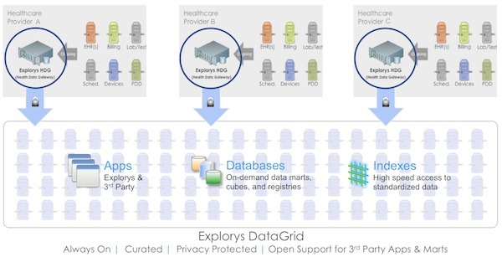
医疗行业基于Hadoop的大数据应用
Cloudera正在与西奈山医学院合作开发新的生物数据分析方法和系统。Cloudera还与FDA合作侦测多种药物组合的副作用，与埃默里大学合作帮助病历学家更准确地分析医疗影像。Cloudera的客户之一——Explorys的业务主要是聚合并分析医疗记录，而英特尔和NextBio则合作使用Hadoop处理基因数据。
Apixio利用Hadoop平台开发了语义分析服务，可以对病人的健康提供医生、护士、及其他相关人士的回答。Apixio试图通过对医疗记录进行先进的技术分析，与一个简单的基于云计算的搜索引擎来帮助医生迅速了解病人相关病史，挽救生命。

Slide 90
大数据行业应用分析——能源行业
互联网
金融行业
电信行业
政府行业
医疗行业
能源行业

Slide 91
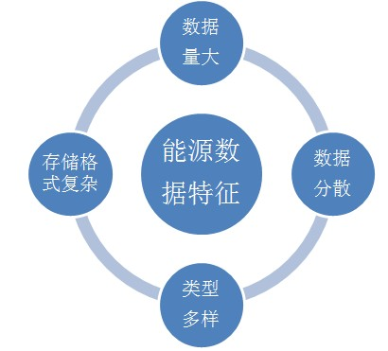

能源行业大数据需求分析
能源行业数据特征
能源行业面临的大数据问题
能源勘探开发数据的类型众多，不同类型数据包含的信息各具特点，综合各种数据所包含的信息才能得出地下真实的地质状况。
能源行业企业对大数据产品和解决方案的需求集中体现在：可扩展存储、高带宽、可处理不同格式数据的分析方案。

Slide 92




能源行业基于Hadoop的大数据应用
Opower使用Hadoop来提升电力服务，尽量为用户节省在资源方面的投入。Opower现在管理着30TB的信息，其中包括来自5000万用户（横跨60个公共事业部）能源数据，气象与人口方面的公共及私人数据，历史信息，地理数据及其他。这些都是通过超过20个MySQL数据库和一个Hadoop集群来存储和处理的。
采用Hadoop来对来自从海洋深处地震时产生的数据进行排序和整理，其背后有可能意味着石油储量。

Slide 93
谢谢！

